Slide 1
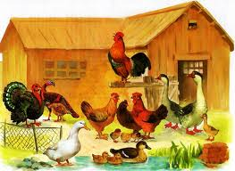
Птичий двор. Домашние птицы

Slide 2
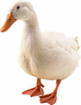
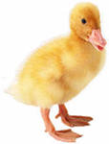
Утиная семья
Утка
Селезень
Утёнок

Slide 3
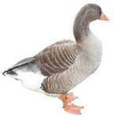
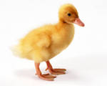
Гусиная семья
Гусыня
Гусь
Гусёнок

Slide 4
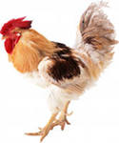
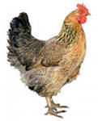
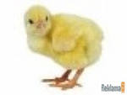
Куринная семья
Петух
Курица
Цыплёнок

Slide 5
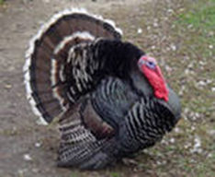
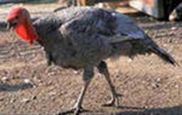
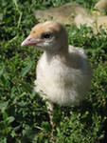
Индюшиная семья
Индюк
индюшка
индюшонок

Slide 6
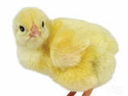
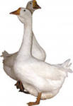
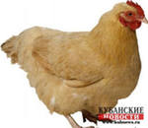
Кто как голос подаёт
кукарекает
крякает
кудахчет
гогочет
пищит
болбочет

Slide 7
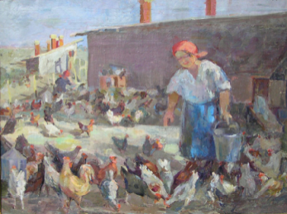
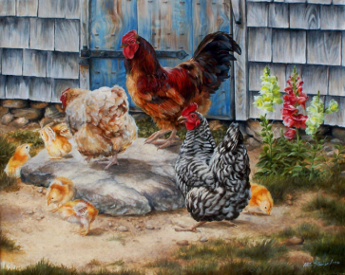
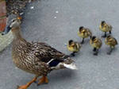
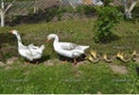
Птичница кормит птиц
«Цып – цып – цып»
«Ути – ути –ути»
«Тега – тега –тега»

Slide 8
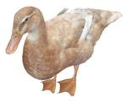
Ну – ка, марш назад, цыплятки,
Залезать нельзя на грядки.
Ищет вас, волнуется,
Ваша мама…
Эй, утята, вы куда?
Здесь собачья будка.
Ждёт вас около пруда
Ваша мама…

Slide 9
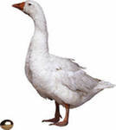
Шею вытянул гусёнок,
Озирается спросонок.
Еле – еле соню – сына
Под крыльцом нашла…
Что стряслось у индюшат,
Почему они спешат?
У сарая за кадушкой
Червяка нашла…

Slide 10
Составим рассказ о домашних птицах: петухе, курице, утке, гусе, индюке по схеме:
Домашняя птица |  | Внешний вид |  | Как голос подаёт
Где живёт? |  | Что любит? |  | Птенцы
Как человек заботится о птице? |  | Какую пользу приносит эта птица? |  | Видел ли ты эту птицу?

Slide 11
Вспомним, сравним, подумаем
У животных | У птиц
Тело покрыто шерстью; | Тело покрыто перьями и пухом;
Есть нос и рот; | Есть клюв;
Есть лапы , ноги; | Есть ножки и крылья;
Они ходят и бегают; | Они бегают и немного летают;
Кормят своих детёнышей молоком | Несут яйца, высиживают птенцов

